Slide 1
WuF Übung ML F36 Woche 11
Welcome back :)
Lorenzo Schenk

Slide 2
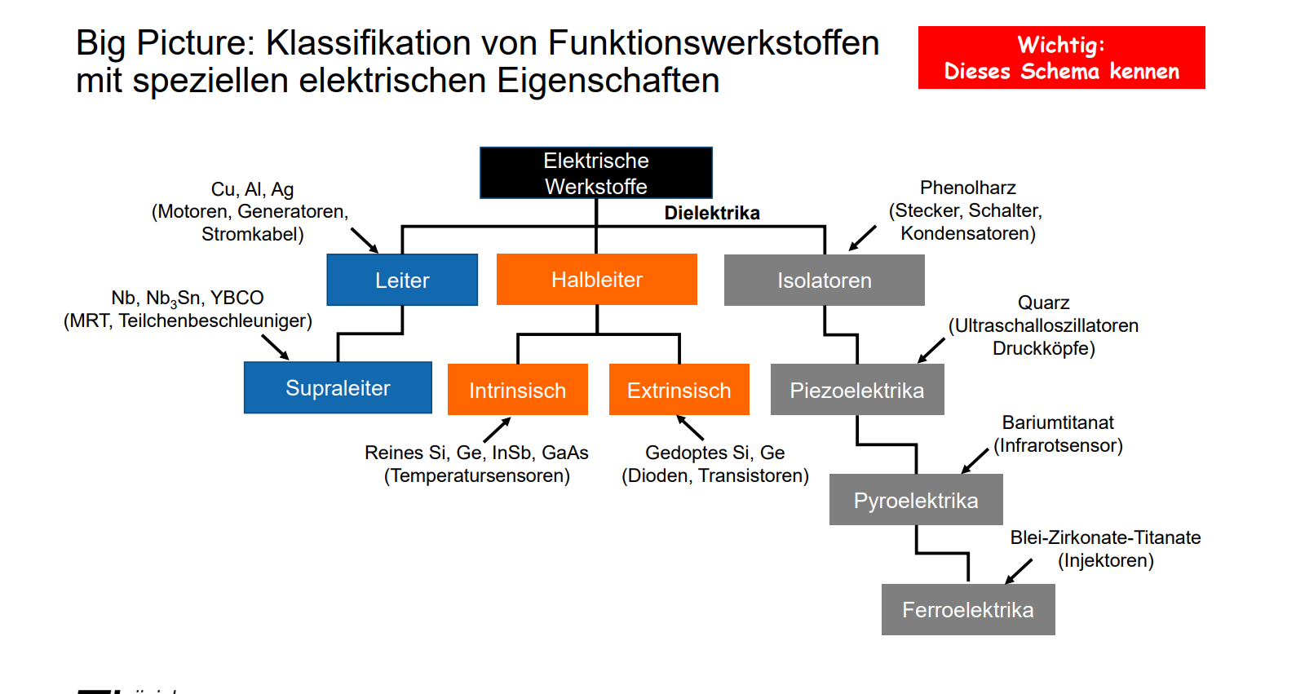
Theorie Überblick – Kap. 8

Slide 3
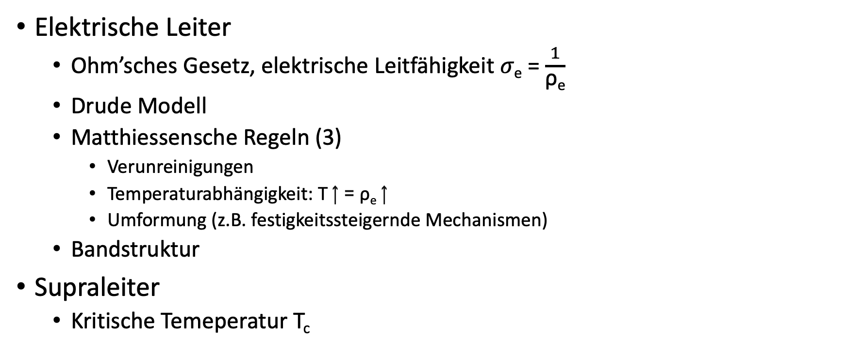
Kap. 8 – Elektrische Eigenschaften
Elektrische Leiter
Ohm’sches Gesetz, elektrische Leitfähigkeit 𝜎_{e} = $\frac{1}{\text{ρ}\text{e}}$
Drude Modell
Matthiessensche Regeln (3)
Verunreinigungen
Temperaturabhängigkeit: T ↑ = $\text{ρ}\text{e}$ ↑
Umformung (z.B. festigkeitssteigernde Mechanismen)
Bandstruktur
Supraleiter
Kritische Temeperatur T_{c}

Slide 4
Kap. 8 – Elektrische Eigenschaften (cont’d)
Halbleiter
Bandlücke & Fermi-Energie E_{f}
Leitfähigkeit durch Löcher & Elektronen
Intrinsisch: Elemente der Gruppe IVA
Extrinsisch: Dotierte Halbleiter
n-typ
p-typ
Leitfähigkeitsdiagramm (4 Zonen)
pn-Übergang (inkl. MOS-FET)

Slide 5
Kap. 8 – Elektrische Eigenschaften (cont’d)
Dielektrika (4)
(Polarisationsmechanismen (4) )
Paraelektrika / Isolator
Durchschlagspannung
Anforderungen
Verlustfaktor
Piezoelektrika: Wechselwirkung mech. Verf. <-> elek. Polar.
Perowskite

